Slide 1
Программа учета книг в библиотеке
Дрозд М.А. гр. 081074

Slide 2
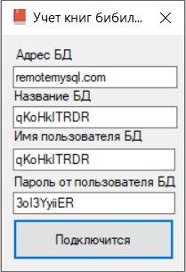
Первый запуск

Slide 3
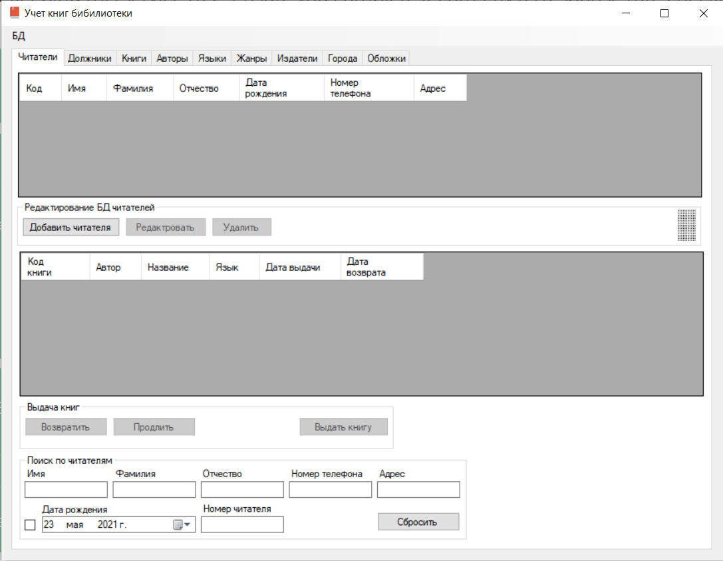
Главный экран

Slide 4
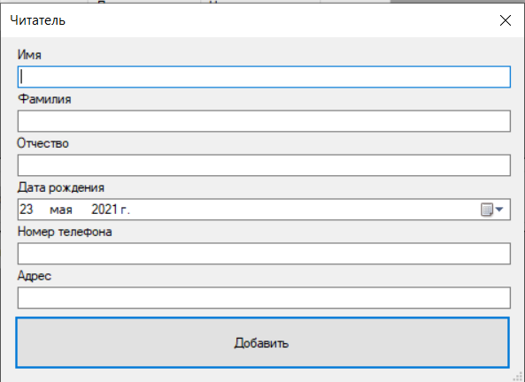
Добавление читателя

Slide 5
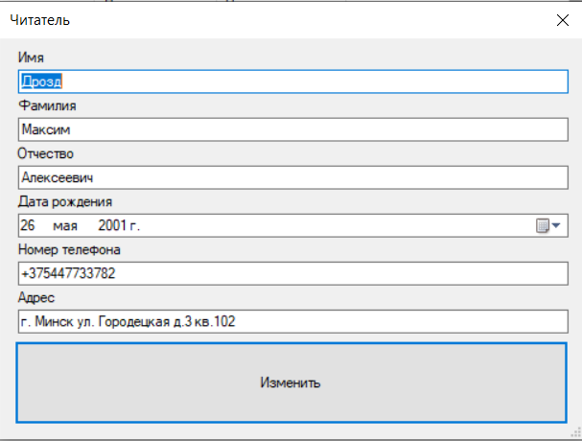
После заполнения полей

Slide 6
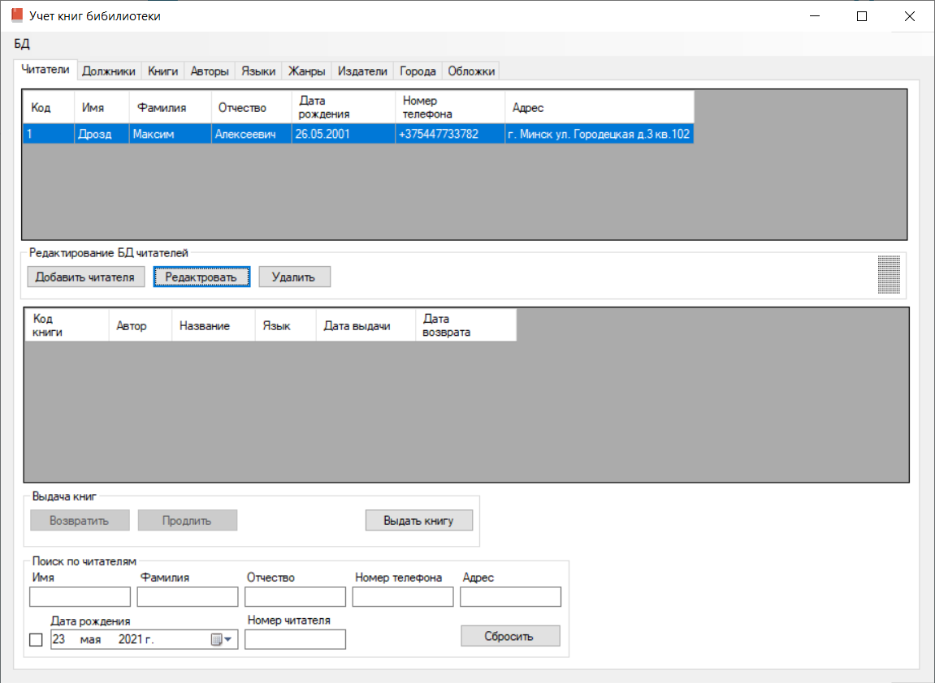
Свежедобавленный читатель на главной вкладке

Slide 7
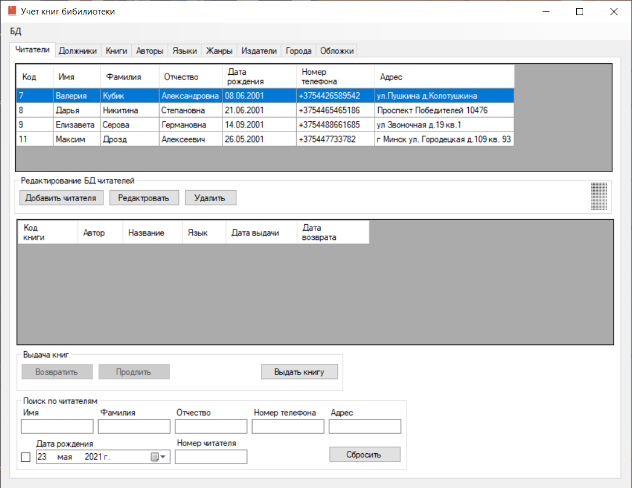
Продолжим заполнять таблицу с читателями

Slide 8
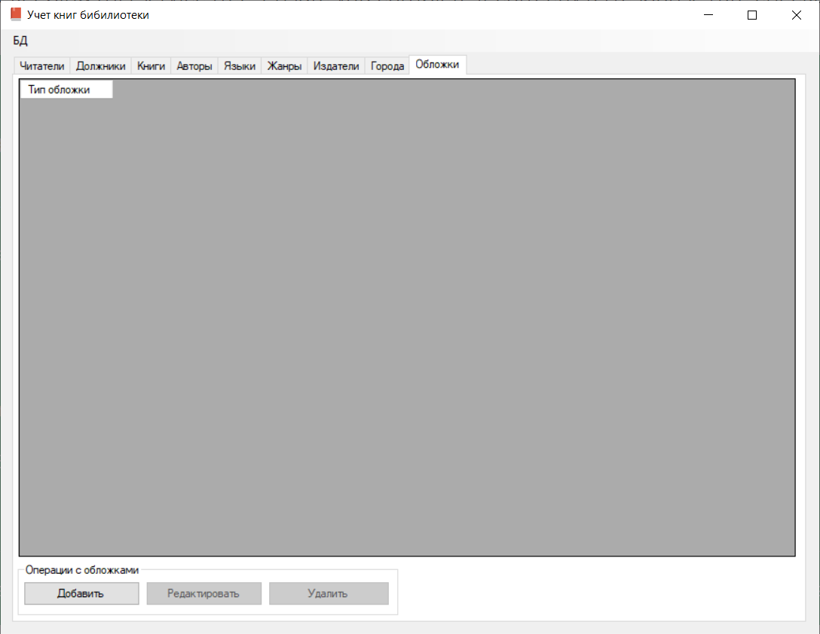
Для добавления книг сначала надо добавить вспомогательные сущности

Slide 9
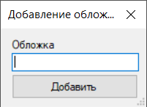
Добавление обложки

Slide 10
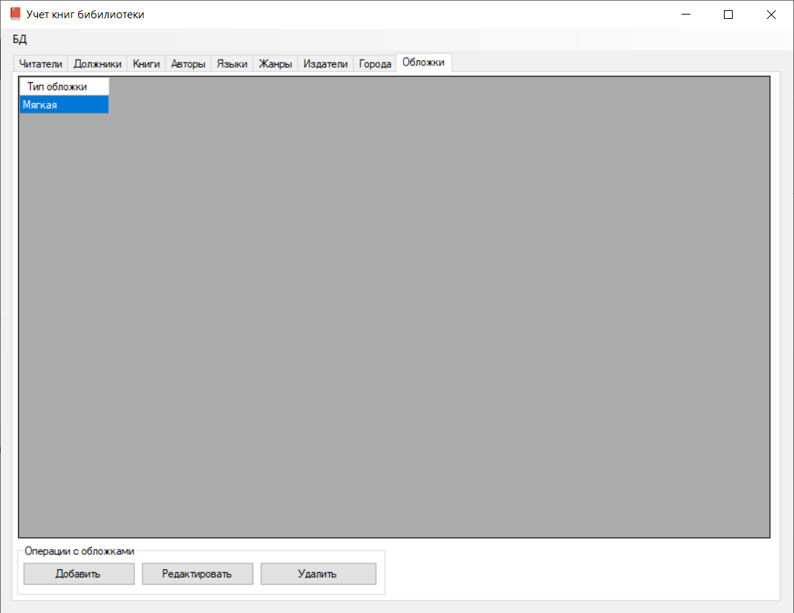
После добавления обложки

Slide 11
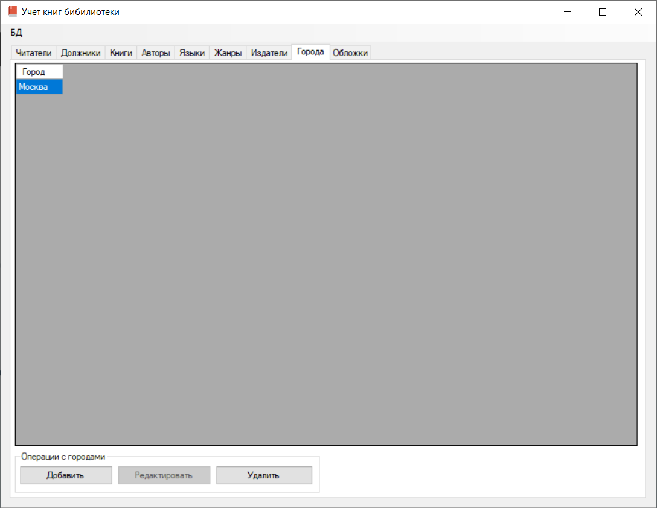
Вкладка городов

Slide 12
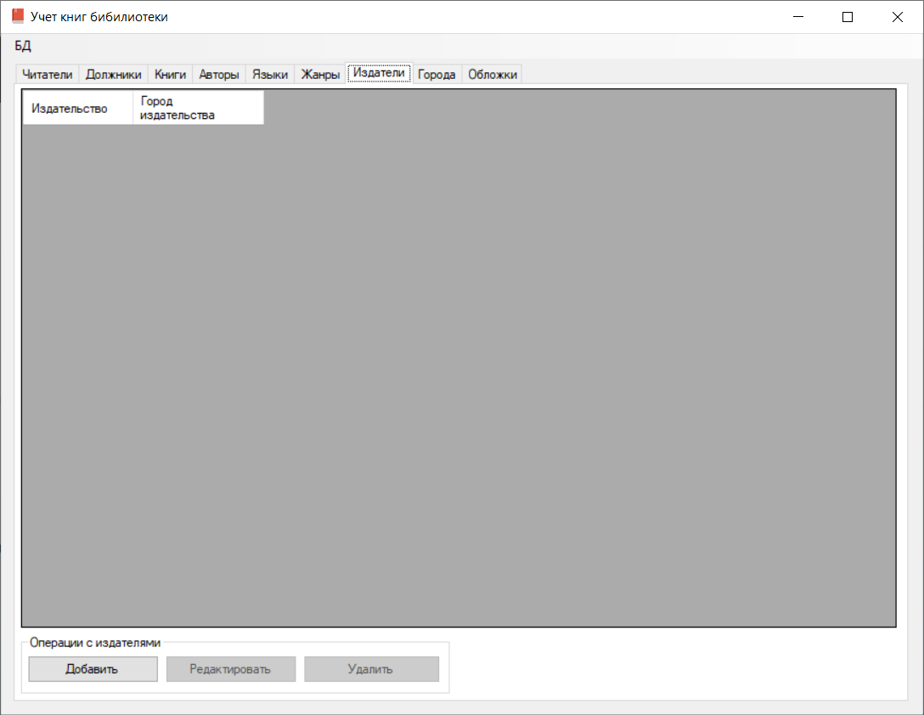
Вкладка с издательствами

Slide 13
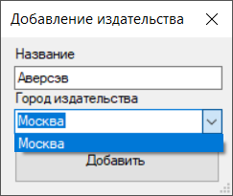
Добавление издательства

Slide 14
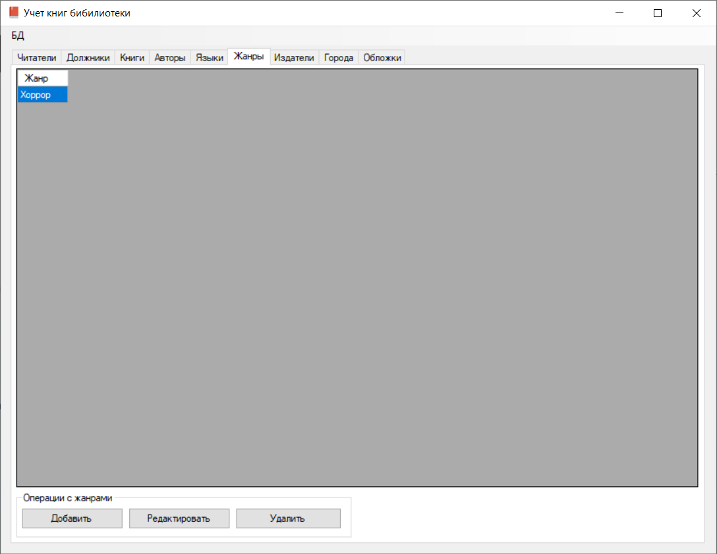
Вкладка с жанрами

Slide 15
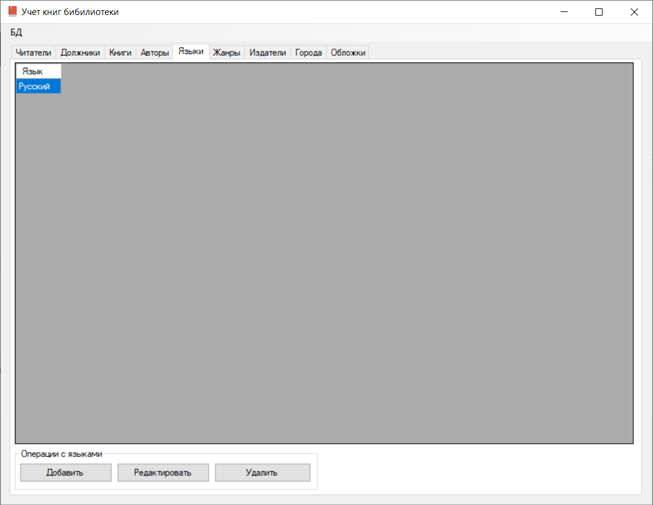
Вкладка с языками

Slide 16
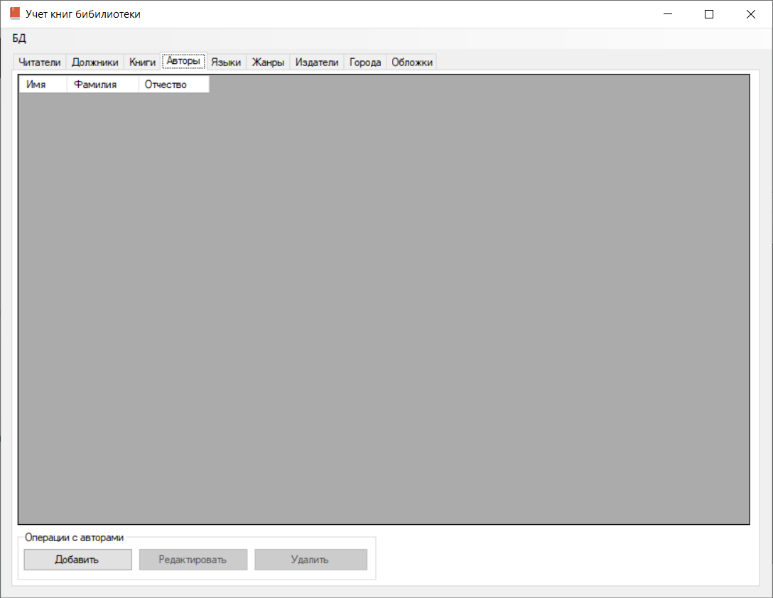
Вкладка с авторами

Slide 17
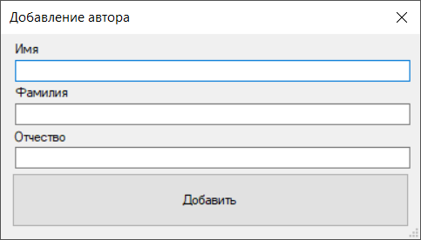
Окно добавления автора

Slide 18
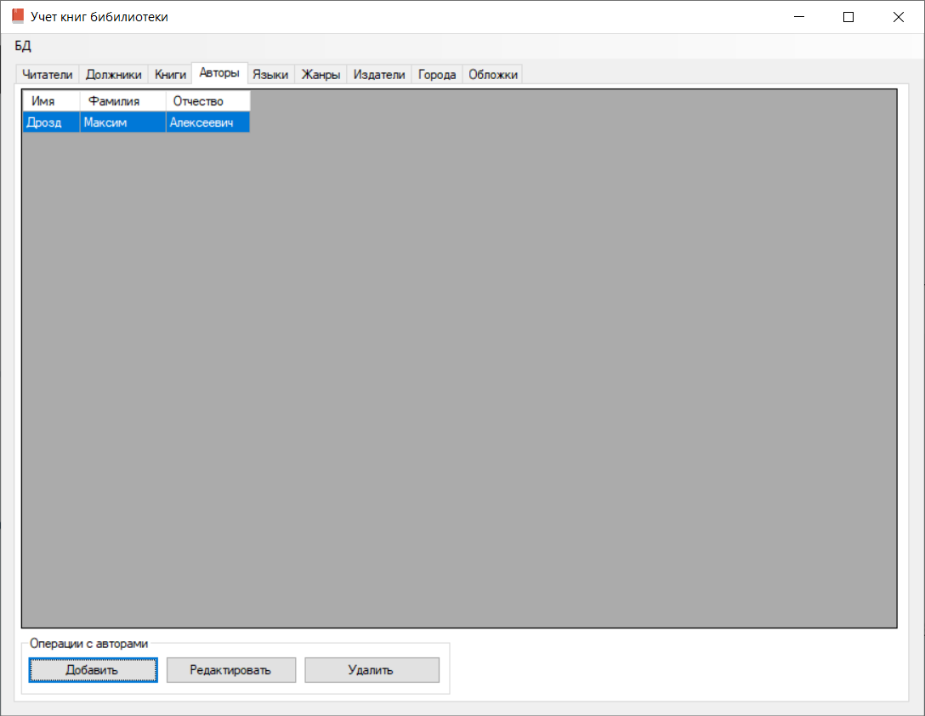
Окно авторов с уже добавленным автором

Slide 19
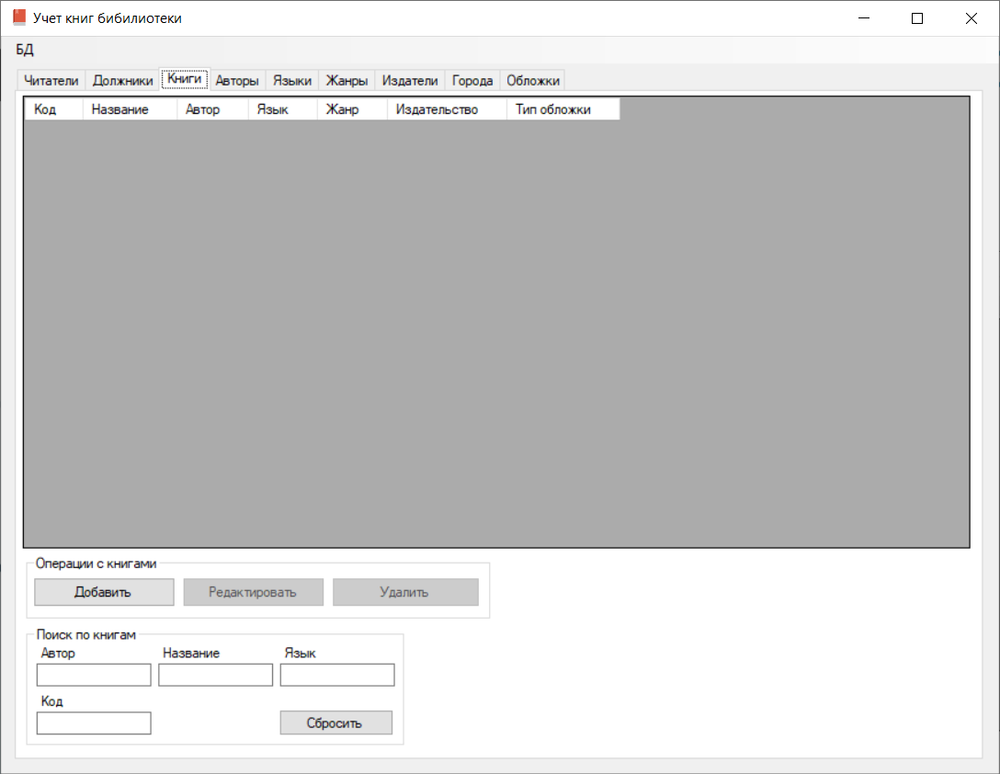
Вкладка с книгами

Slide 20
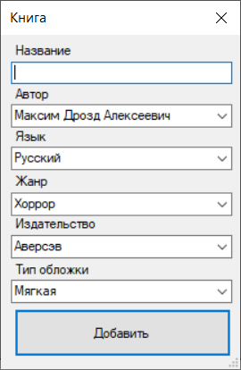
Окно добавления книги

Slide 21
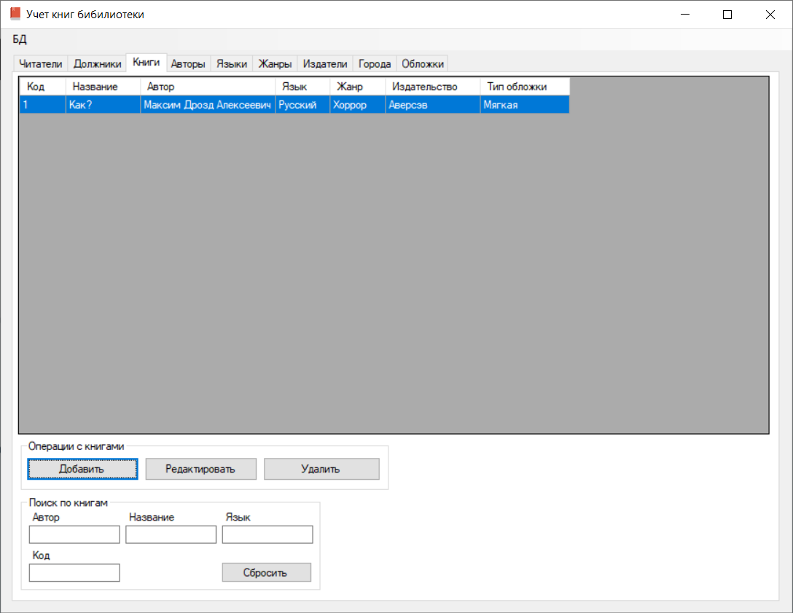
Добавленная книга

Slide 22
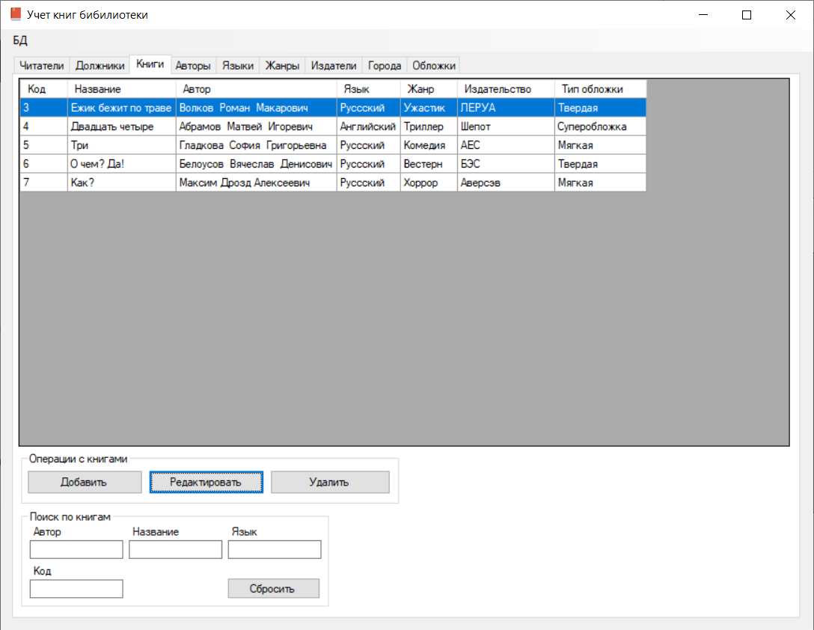
Заполненная вкладка с книгами

Slide 23
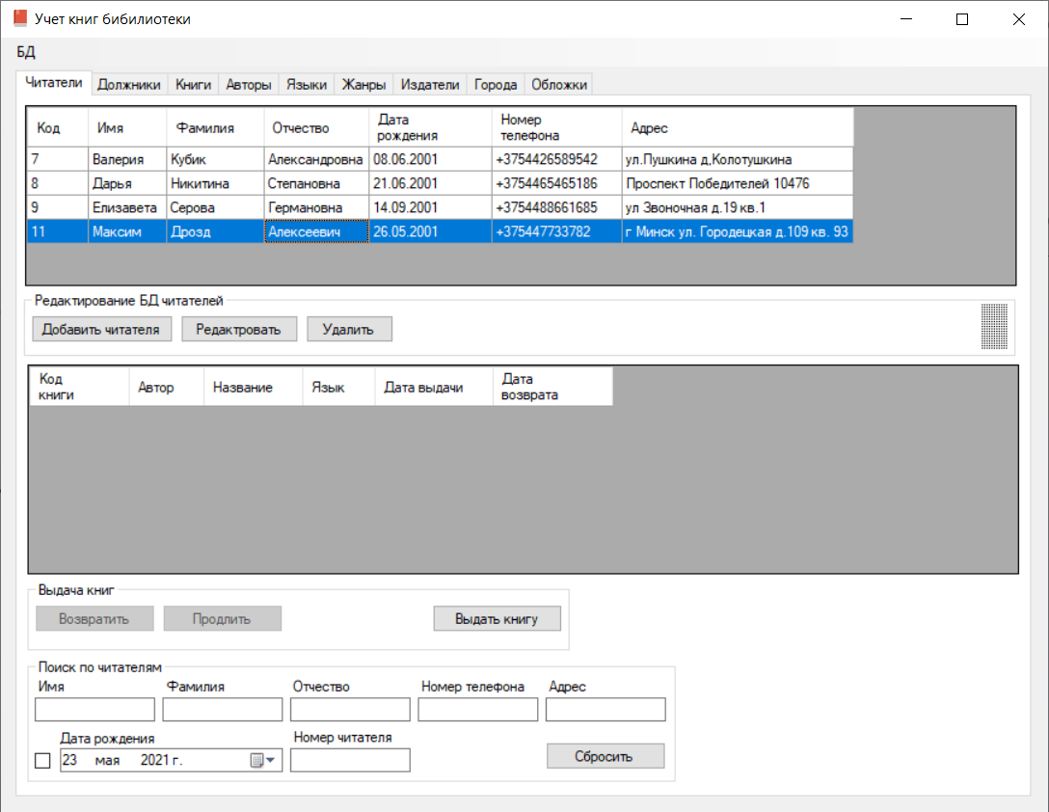
Выдача книг (выбор читателя)

Slide 24
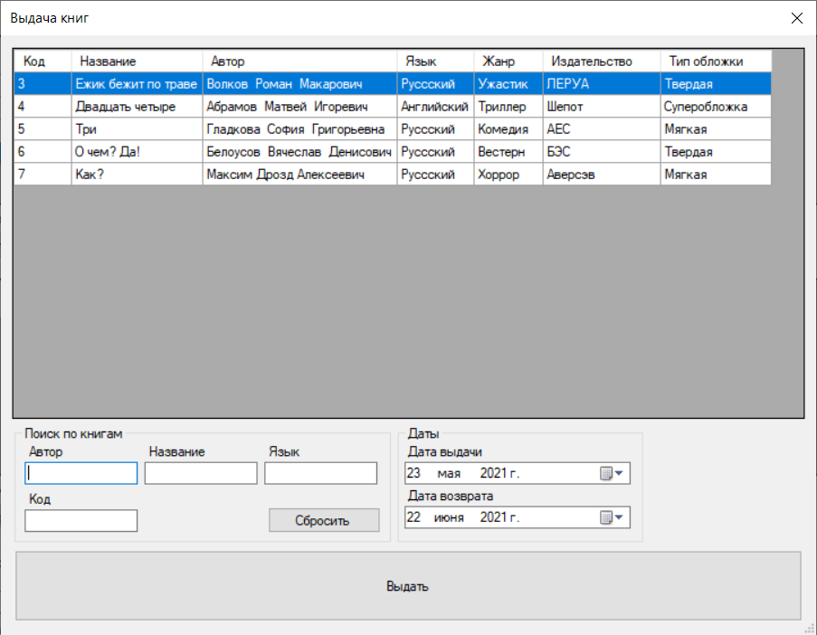
Выдача книги (выбор книги)

Slide 25
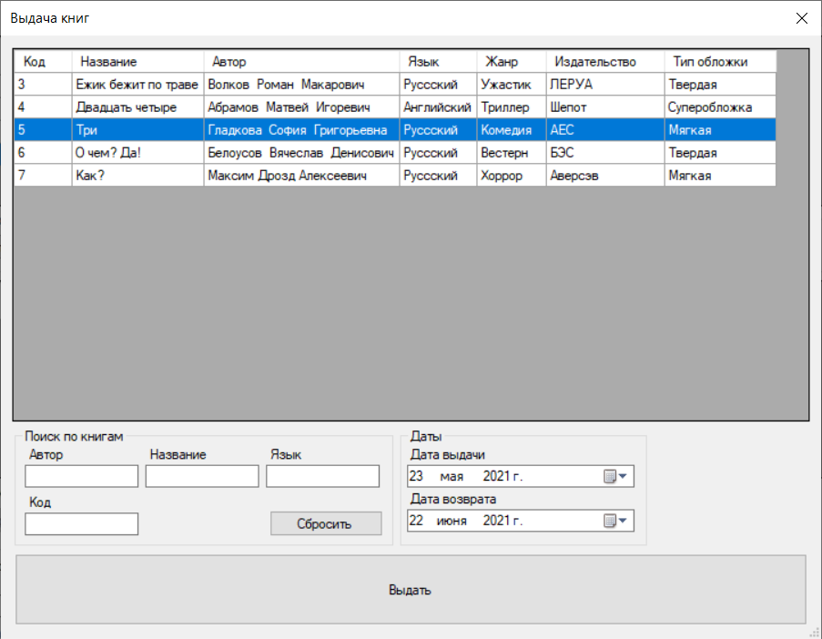
Выдача книги (выбор книги)

Slide 26
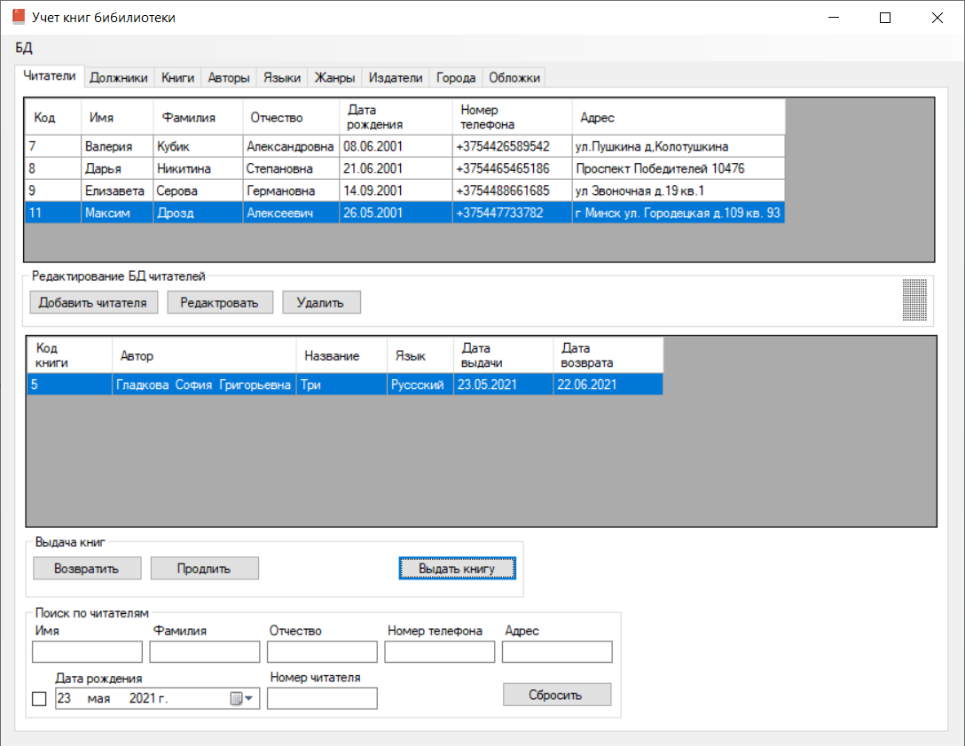
Книга закреплена за читателем

Slide 27
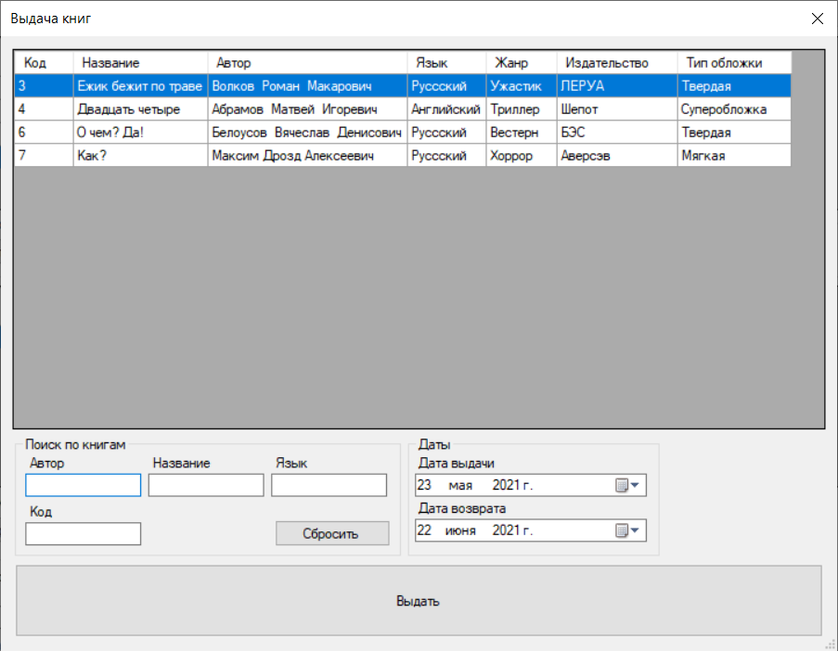
Выданная книга больше не доступна для выдачи

Slide 28
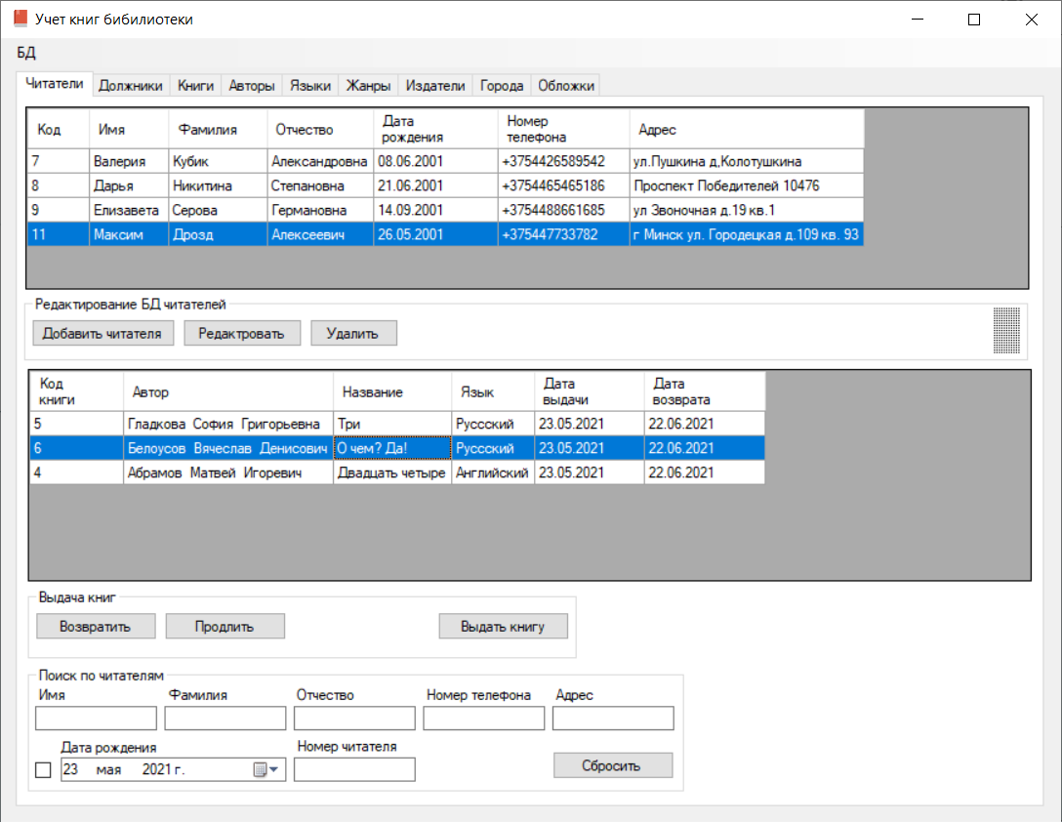
Возврат книг

Slide 29
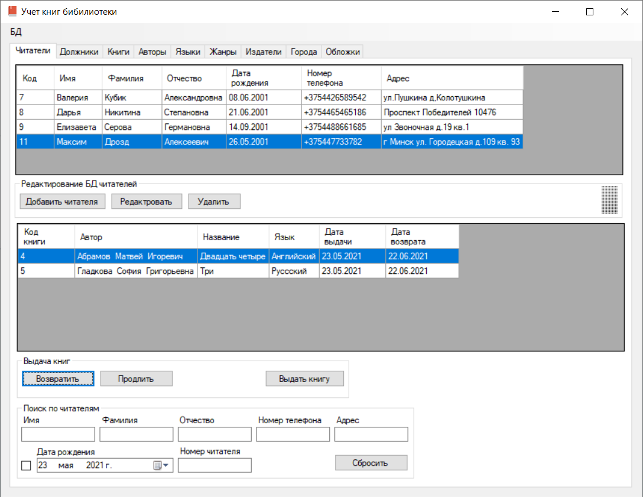
Возвращенная книга действительно возвращена

Slide 30
Продление книг

Slide 31
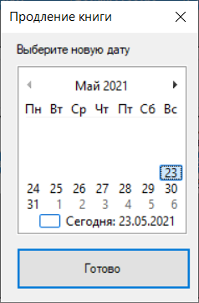
Окно продления книги

Slide 32
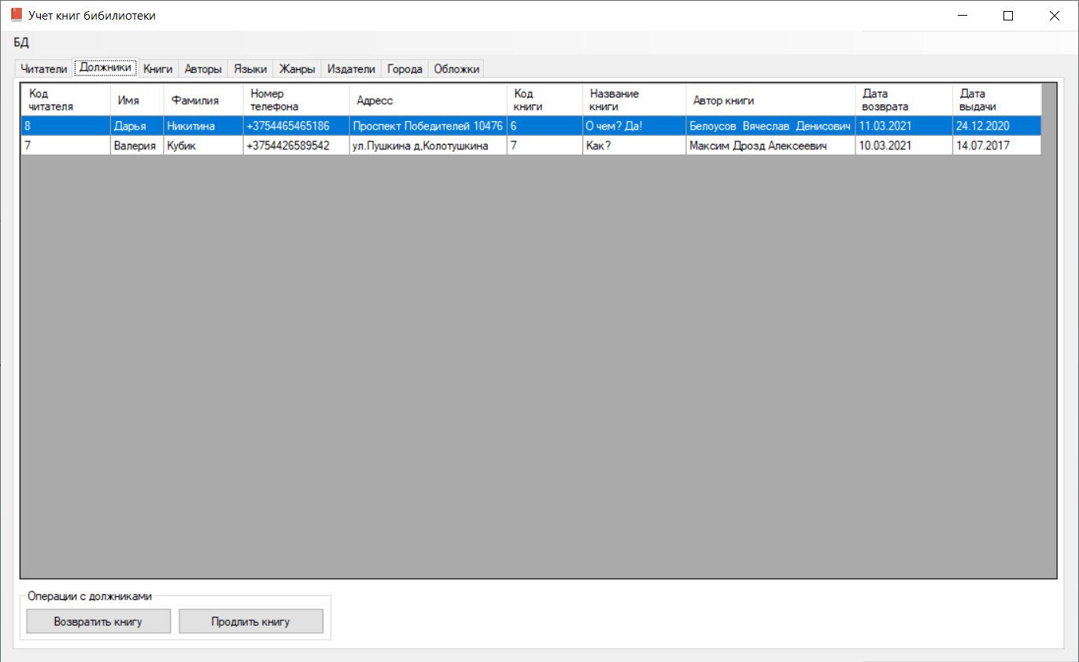
Окно должников

Slide 33
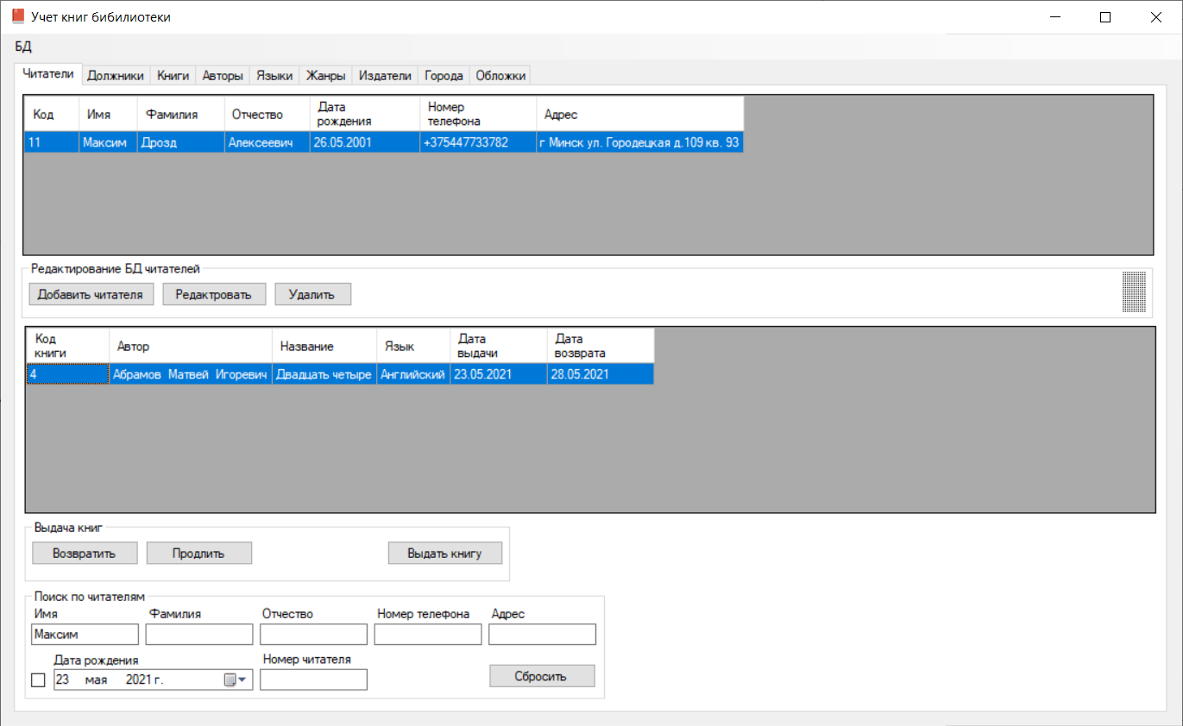
Поиск по читателям

Slide 34
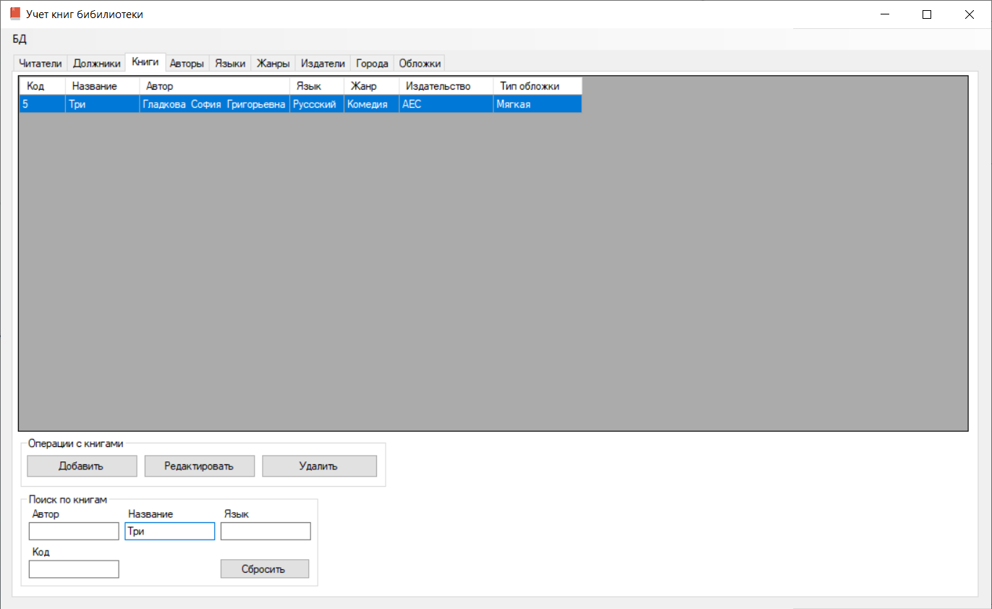
Поиск по книгам

Slide 35
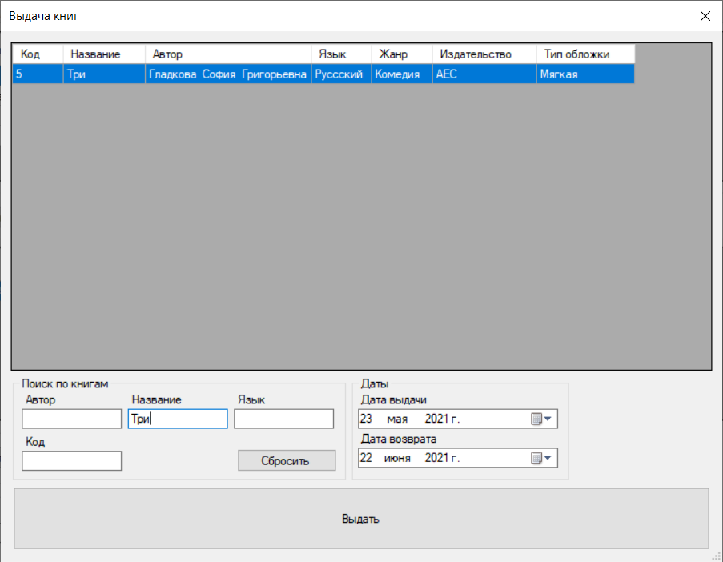
Поиск по книгам при выдаче книг

Slide 36
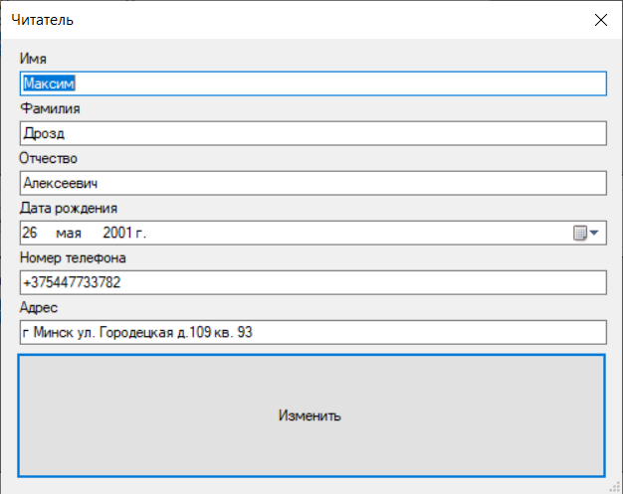
Редактирование сущностей

Slide 37
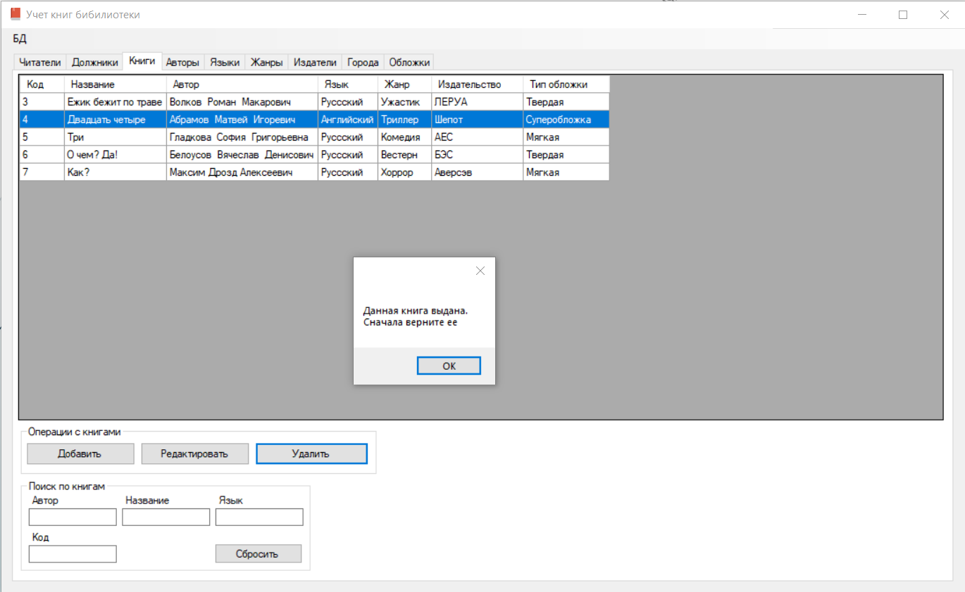
Удаление сущностей

Slide 38
Спасибо за внимание

